Slide 2
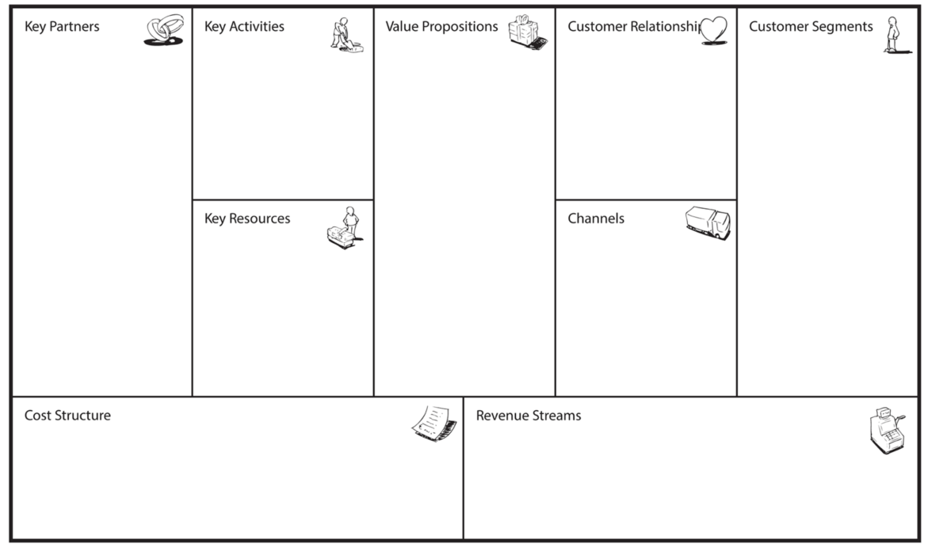
Site-uri de stiri populare
Software Development
Automatizata
Toate informatiile de la mai multe surse intr-un sigur loc
Utilizatorii de internet
din toata lumea
Platforme educationale
Retele sociale
Notificari periodice cu ultimele informatii relevante
Oamenii care au nevoie
de mai multe informatii
din multiple domenii
Software
Internet - website
Bloguri educationale
Software Developers
REST - API
Software Management
Comisioanele partenerilor
Abonament lunar pentru notificari
Cont gratuit fara notificari automate

Slide 3
sdadasda

